Slide 1
Ustensile de laborator

Slide 2
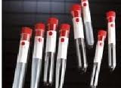
Eprubeta

Slide 3
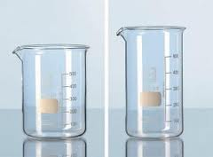
Pahar Berzelius

Slide 4
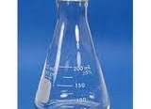
Pahar erlenmeyer

Slide 5
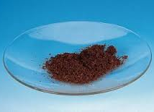
Sticla de ceas

Slide 6
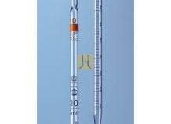
pipeta

Slide 7
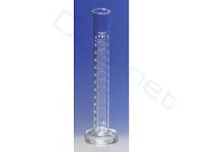
Cilindru gradat

Slide 8
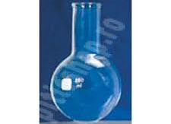
Balon cu fund rotund

Slide 9
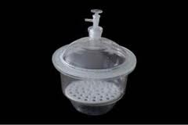
exicator

Slide 10
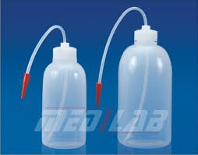
piseta

Slide 11
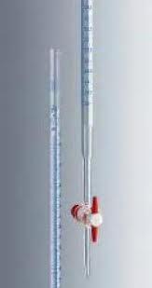
biureta

Slide 12
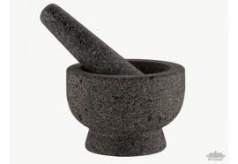
Mojar si pistil

Slide 13
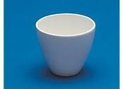
creuzet

Slide 14
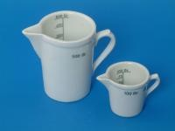
Mensura de portelan gradata

Slide 15
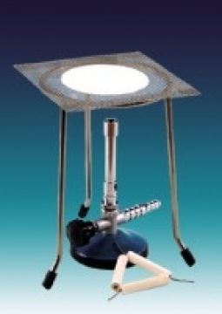
Sita ceramica fara azbest

Slide 16
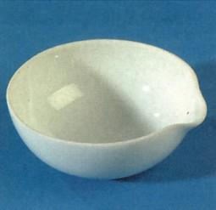
capsule

Slide 17
spatula

Slide 18
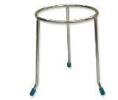
trepied

Slide 19
Cleste eprubeta
Voinescu Alexandru
Cls:a Xl-a B

